Slide 1
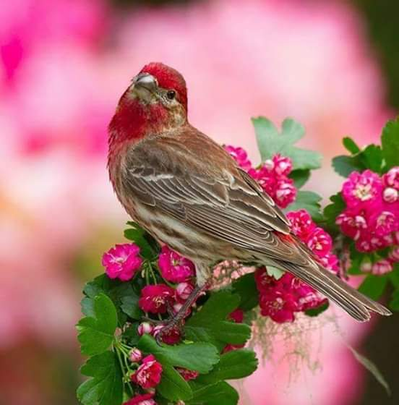
পৌরনীতি ও সু-শাসন ক্লাশে শুভেচ্ছা ও স্বাগতম

Slide 2
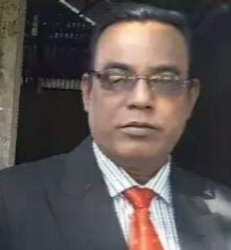
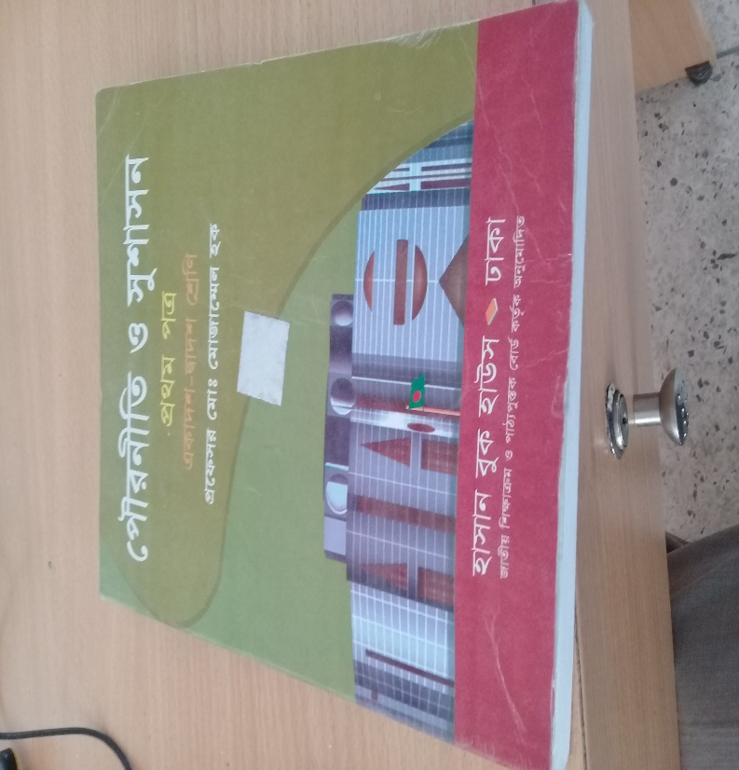
পরিচিতি
মোঃ আজহারুল ইসলাম,
সহকারী অধ্যাপক,
জাংগালিয়া স্কুল এন্ড কলেজ,
পাকুন্দিয়া-কিশোরগঞ্জ,
মোবাইল নং ০১৭১২৩৮৯৭৫২,
শ্রেণীঃ একাদশ,
পৌরনীতি ও সু-শাসন,
বিষয়ঃস্বাধীনতা ,
অধ্যায়ঃ তৃতীয়,
সময়ঃ৫০ মিনিট,
তারিখঃ২২/০১/২০২২

Slide 5
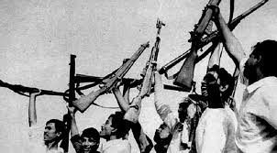

Slide 7
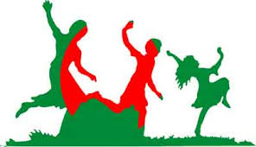

Slide 9
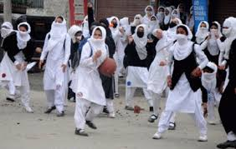

Slide 12
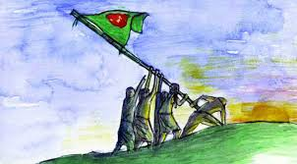

Slide 14
আজকের পাঠ উপস্থাপনঃ-
স্বাধীনতার ইংরেজী প্রতিশব্দ কি, স্বাধীনতা কি,স্বাধীনতার বিভিন্ন রুপ সমূহ কিএবং স্বাধীনতার রক্ষাকবচগুলি কি কি ইত্যাদি?

Slide 15
শিখন ফলঃ-
এই পাঠের শেষে ,
১। স্বাধীনতা কি তা বলতে পারবে,
২। স্বাধীনতার বিভিন্ন রুপ সমূহ ব্যাখ্যা করতে পারবে,
৩। স্বাধীনতার রক্ষকবচগুলি মূল্যায়ন করতে পারবে,

Slide 16
স্বাধীনতার উৎপত্তিঃ-
স্বাধীনতার ইংরেজী প্রতিশব্দ
LIBERTY
ল্যাটিন শব্দ
LIBER হতে এসেছে।
LIBER শব্দের অর্থ FREE বা
স্বাধীন

Slide 17
স্বাধীনতার সংজ্ঞাঃ-
জন ষ্টুয়ার্ট মিল এর মতে, নিজের উপর,নিজের দেহ ও মনের উপর ব্যক্তিই সার্বভৌম,
হার্বার্ট স্পেনসার এর মতে, স্বাধীনতা বলতে খুশিমত কাজ করাকে বুঝি,যদি উক্ত কাজের দ্বারা অন্যের অনুরুপ স্বাধীনতা উপভোগের বাধার সৃষ্টি না হয়,
টি,এইচ,গ্রিন এর মতে, যা উপভোগ করার এবং সম্পন্ন করার যোগ্য তা উপভোগ ও সম্পাদন করার ক্ষমতাকে স্বাধীনতা বলে,

Slide 18
স্বাধীনতা বলতে কি বুঝঃ-
উত্তরঃ-স্বাধীনতার ইংরেজী প্রতিশব্দ Liberty । Liberty শব্দটি ল্যাটিন শব্দ Liber থেকে এসেছে। যার অর্থ মুক্ত বা স্বাধীন। শাব্দিক অর্থে মানুষের ইচ্ছানুযয়ি কিছু করা বা বলার ক্ষমতাকে স্বাধীনতা বলা হয়। সাধারন অর্থে মানুষের ইচ্ছামত কোন কিছু করা বা না করার অধিকারকে স্বাধীনতা বলে। কিন্তু কর্ত্তত্ব ও নিয়ন্ত্রনহীন স্বাধীনতা অরাজকতা ও উচ্ছৃঙ্খলতার নামান্তর। কিন্তু পৌরনীতিতে নিয়ন্ত্রিত স্বাধীনতাকেই প্রকৃত স্বাধীনতা বলা হয়।
স্বাধীনতা হলো অন্যের অধিকারে হস্তক্ষেপ না করে নিজের ইচ্ছামত কাজ করার অধিকার। স্বাধীনতা মানুষের জন্মগত অধিকার। স্বাধীনতা অর্জন করা যেমন কঠিন,স্বাধীনতা সংরক্ষণ আর ও ততো কঠিন। নানা কারণে মানুষের স্বাধীনতা বিপন্ন হয়ে পড়ে। লাস্কি বলেছেন,সংরক্ষণের বিশেষ ব্যবস্থা ব্যতীত অধিকাংশ মানুষ স্বাধীনতা উপভোগ করতে পারে না।
হার্বাট স্পেন্সার এর মতে, স্বাধীনতা বলতে খুশিমত কাজ করাকে বুঝায়,যদি উক্ত কাজের দ্বারা অন্যের কাজের অনুরুপ বাধার সৃষ্টি না হয়।
অতএব ব্যক্তির ব্যক্তিত্ব বিকাশের উপযোগী অনুকূল সামাজিক পরিবেশই স্বাধীনতা।

Slide 19
স্বাধীনতার শ্রেণীবিভাগ ৩টিঃ-
১। প্রাকৃতিক
স্বাধীনতা।
২। আইনগত
স্বাধীনতা।
৩। সামাজিক
স্বাধীনতা।

Slide 20
স্বাধীনতার রক্ষাকবচঃ-
১। আইন,
২। মৌলিক অধিকার,
৩।গনতন্ত্র,
৪। আইনের শাসন,
৫।ক্ষতার স্বতন্ত্রীকরন নীতি,
৬। স্বাধীন বিচার বিভাগ,
৭। দায়িত্বশীল শাসন ব্যবস্থা,
৮। ক্ষমতার বিকেন্দ্রীকরণ,
৯। সদাসতর্ক জনমত,

Slide 21
স্বাধীনতার রক্ষাকবচ সমূহঃ-
১। আইনঃ- আইন স্বাধীনতার শর্ত ও শ্রেষ্ট রক্ষাকবচ। লকের মতে , যেখানে আইন নেই,সেখানে স্বাধীনতা থাকতে পারে না। আইনের লক্ষ্য হলো ব্যক্তির জীবন,স্বাধীনতা ও অধিকারগুলোকে নিশ্চিত করা,খর্ব করা নয়। তাই আইন স্বাধীনতার শর্ত ও সহায়ক।
২। আইনের শাসনঃ- আইনের শাসন স্বাধীনতার অন্যতম রক্ষাকবচ। আইনের শাসন বলতে বুঝায়, আইনের দৃষ্টিতে সবাই সমান, বিনা কারনে কাউকে গ্রেপ্তার না করা, বিনা বিচারে কাউকে আটক না রাখা, আত্নপক্ষ সমর্থনে সুযোগ দেওয়া,এবং একই আদালতে বিচারের ব্যবস্থা করা। ডাইসির মতে , স্বাধীনতা সংরক্ষণে আইনের শাসনের গুরুত্ব অপরিসীম।

Slide 22
৩। সংবিধানে মৌলিক অধিকারের সমাবেশঃ- নাগরিকদের মৌলিক অধিকার সমূহ সংবিধানে সুস্পষ্টভাবে লিপিবদ্ধ থাকলে সেগুলো সম্পর্কে সন্দেহ বা দ্বন্দের অবকাশ থাকে না। সরকার বা অন্য কোন কর্তপক্ষ এসব মৌলিক অধিকার লঙ্গন বা ভঙ্গ করলে জনগন সাংবিধানিক উপায়ে নিজেদের অধিকার আদায়ে সচেষ্ট হবে।
৪। গনতন্ত্রঃ- গনতন্ত্র স্বাধীনতার শ্রেষ্ট রক্ষাকবচ। গনতন্ত্রের মূল কথা হলো ,জনগনই সকল ক্ষমতার উৎস। গনতান্ত্রিক শাসন ব্যবস্থায় নিজেরা নিজেদের ভাগ্য নির্ধারণ করে। তাই জনগন যেমন প্রতিনিধি নির্বাচন করবে, তেমন শাসন লাভ করবে। এতে জনমতের প্রতিফলন ঘটবে।

Slide 23
৫। স্বাধীন বিচার বিভাগঃ- স্বাধীন ও নিরপেক্ষ বিচার বিভাগ নাগরিক অধিকার রক্ষার অন্যতম রক্ষাকবচ। ব্যক্তিস্বাধীনতার স্বার্থে বিচার বিভাগের স্বাধীনতা নিশ্চিত করা একান্ত আবশ্যক। বিচার বিভাগ স্বাধীন ও নিরপেক্ষ না হয়, তাহলে নাগরিকগন ন্যায় বিচার থেকে বঞ্চিত হবে। তাই নাগরিকের স্বাধীনতা রক্ষার জন্য সর্বোচ্চ আদালত ব্যবস্থা নিবে।
৬। স্বাধীন প্রচার মাধ্যমঃ- স্বাধীন প্রচার মাধ্যম স্বাধীনতা রক্ষার শ্রেষ্টতম রক্ষাকবচ। সংবাদপত্র, রেডিও, টেলিভিশনসহ প্রচার মাধ্যম সমূহ জনগনের স্বাধীনতা রক্ষার গুরুত্বপূর্ণ ভূমিকা পালন করে থাকে। তাই যে রাষ্ট্রের প্রচার মাধ্যম গুলি স্বাধীনভাবে প্রচারে বাধা দেয়া হয়, সে রাষ্ট্রে জনগনের স্বাধীনতা সংকুচিত হয়। এ জন্য স্বাধীনতা রক্ষার প্রচার মাধ্যমের স্বাধীনতা আবশ্যক।

Slide 24
দলীয় কাজঃ-
স্বাধীনতার রক্ষাকবচগুলি ৫টি দলে বিভক্ত হয়ে আলোচনা কর?

Slide 25
একক কাজঃ-
স্বাধীনতার বিভিন্ন রুপগুলি একজন করে উত্তর দাও ?

Slide 26
জোড়ায় কাজঃ-
রাজনৈতিক স্বাধীনতা বলতে কি বুঝ ?
সামাজিক স্বাধীনতা বলতে কি বুঝ ?

Slide 27
মূল্যায়নঃ-
১। স্বাধীনতা বলতে কি বুঝ ?
২। অর্থনৈতিক স্বাধীনতা বলতে কি বুঝ ?
৩। স্বাধীনতার রুপ কয়টি, কি কি ?
৪।সামাজিক স্বাধীনতা কি ?

Slide 28
বাড়ির কাজঃ-
স্বাধীনতার রক্ষাকবচগুলি কি কি তা লিখে জমা দিবা ?

Slide 29
সবাইকে ধন্যবাদ

